Slide 1
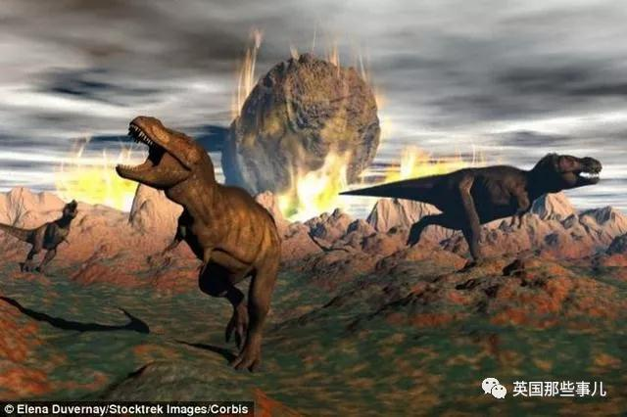
6500万年前小行星撞地球导致恐龙灭亡的传说

Slide 2
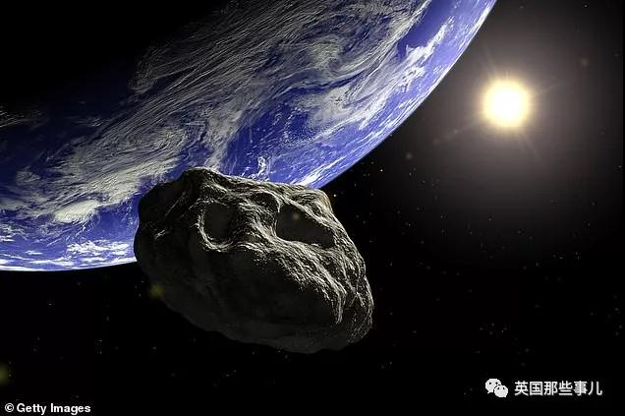
2019年7月25日，一颗直径约57米至130米的小行星与地球擦肩而过，运行速度为24.5公里/秒，最近时距离地球仅有7.4万公里，相当于五分之一的地月距离。更为惊险的是，直到飞临地球前一天，这颗小行星才被巴西索纳尔天文台和美国宇航局发现，并被赋予代号2019 OK。

Slide 3



1.1 宇宙中的地球
人类认识的宇宙

Slide 4

宇宙的哲学定义：
四方上下曰宇，古往今来曰宙。
——《淮南子 · 原道训》注
时间和空间的总和

Slide 5
人类对宇宙的认识
人类发展初期，“天圆地方”
公元2世纪，古希腊天文学家托勒玫提出“地心说”；
16世纪，波兰天文学家哥白尼提出“日心说”；
18世纪，天文学家引进“星系”一词；
20世纪60年代以来，大型天文望远镜的使用以及空间探测技术的发展，使天文观测的尺度逐渐扩展到140亿光年的时空区域---宇宙大爆炸学说横空出世.

Slide 6
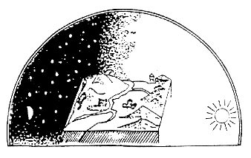
盖天说
天圆为张盖，地方如棋局。

Slide 7
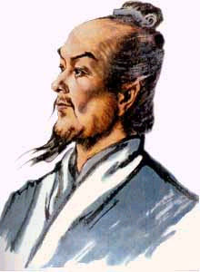

浑天说
张衡
天地各乘气而立，载水而浮。
—— 《浑天仪注》
宇之表无极，宙之端无穷。

Slide 8
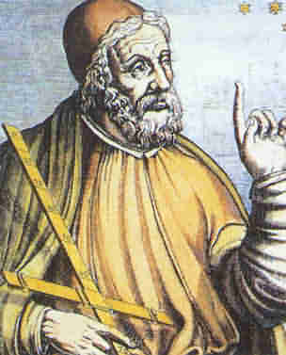
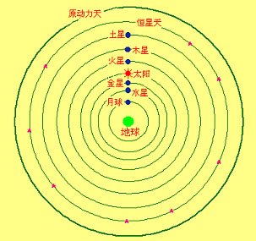
托勒密
地心说
《天文学大成》

Slide 9
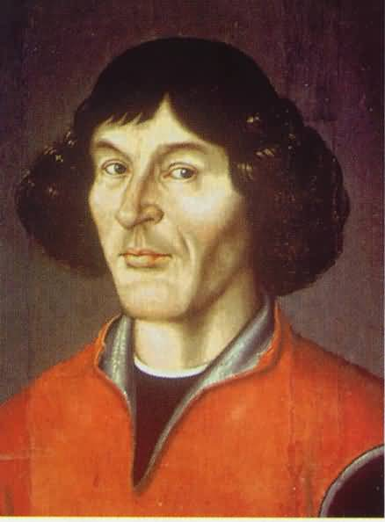
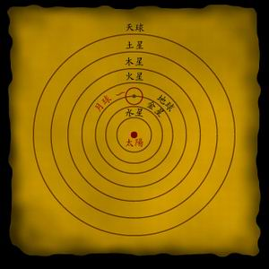
哥白尼
日心说
在所有的星球中，太阳是安静不动的。的确，在这个最美丽的殿堂里，谁能把发光体放在任何其他的部分而不放在可以普照全球的那一部分呢？

Slide 10
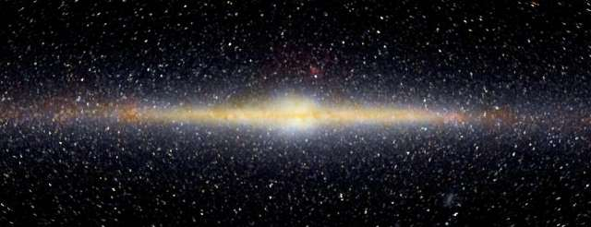
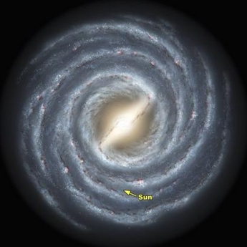
银河系有1000多亿颗恒星！
惊人发现 ?

Slide 11
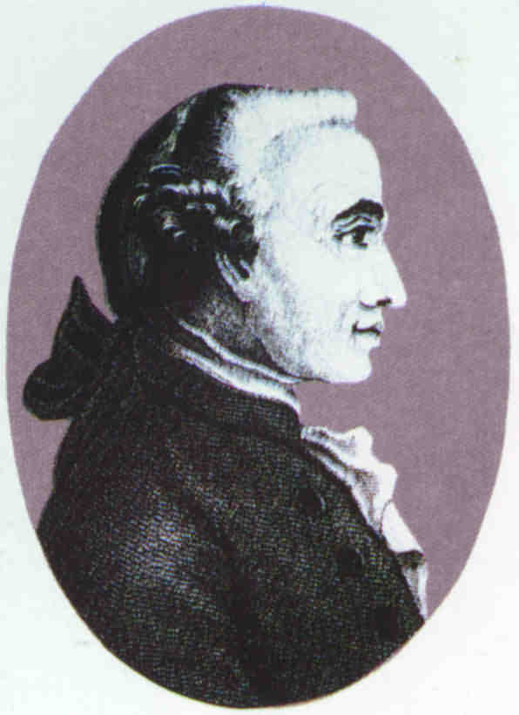
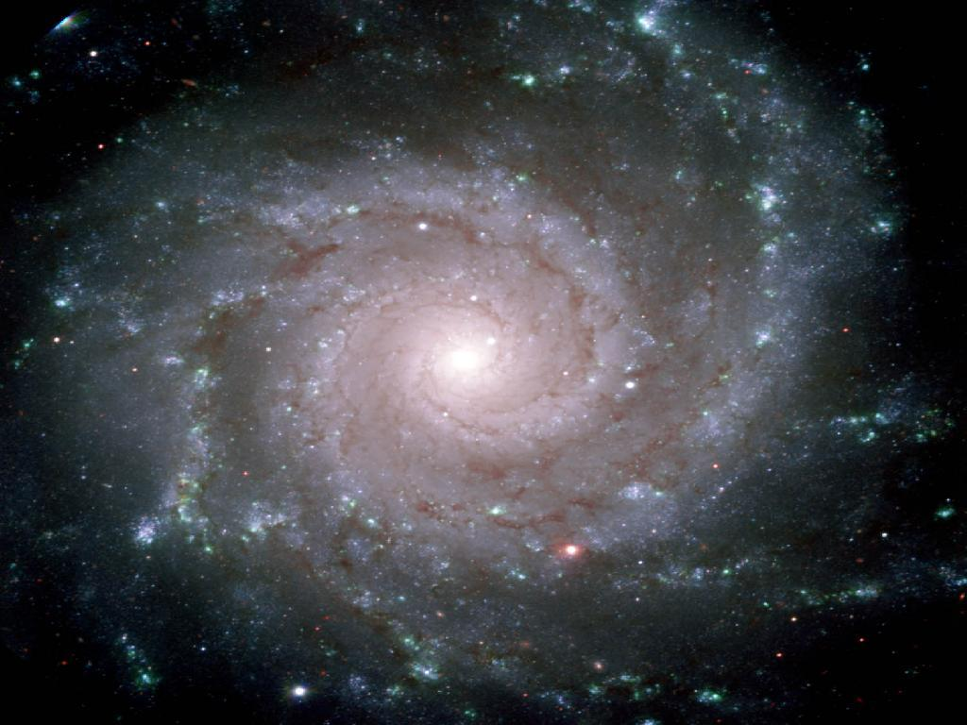
在银河系以外，还有 “数量无限的世界和星系 ”
——河外星系
康德
星系

Slide 12
银河系＋河外星系＝总星系

Slide 13
一、地球在宇宙中的位置
宇宙：
时间和空间的总和，是由各种形态的物质构成的，是在不断运动变化的。
宇宙间物质的存在形式，它包括星云、恒星（最基本的天体）、行星、卫星、彗星、流星等自然天体
人造卫星、航天飞机、宇宙飞船等人造天体。
天体：

Slide 14
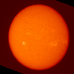
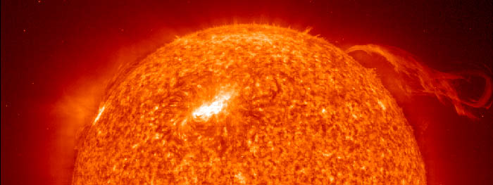
太阳（恒星）
恒星是由炽热气体组成，自已能发可见光的球状天体，其主要成分是氢和氦

Slide 15
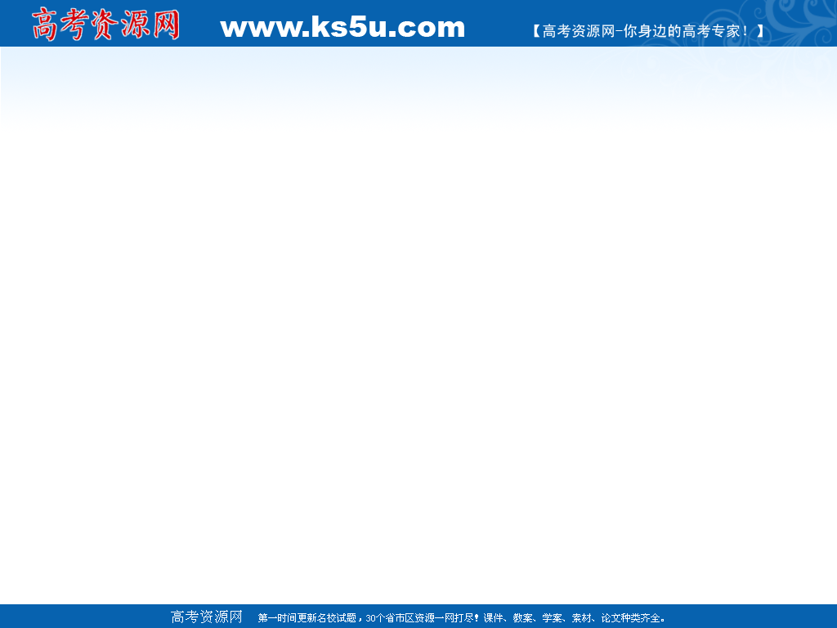
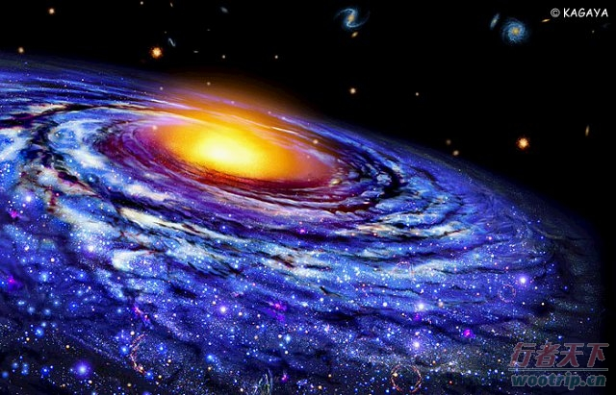
恒星不恒 :原因？
恒星不恒原因：距离遥远
恒星是恒定不动的吗？
日月星辰每天东升西落是恒星的运动吗？
视
由于地球自转产生的
运动
北斗七星

Slide 16
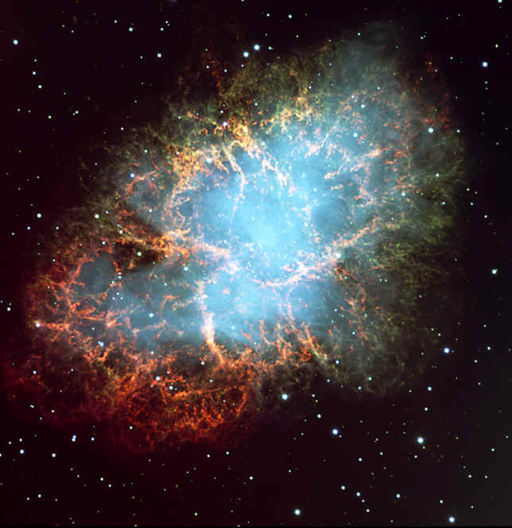
蟹状星云
星云由气体和尘埃物质组成的呈云雾状外表的天体。其主要成分是氢

Slide 17
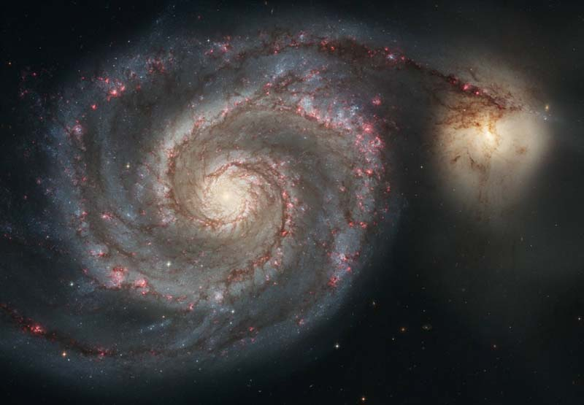
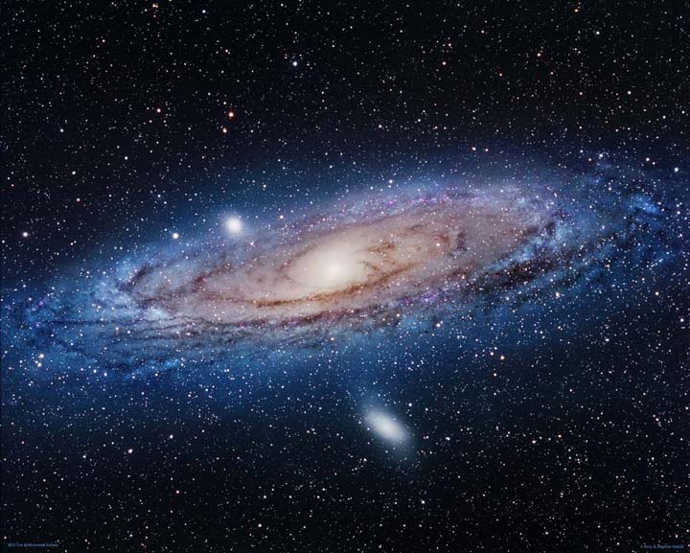
仙女座大星云

Slide 18
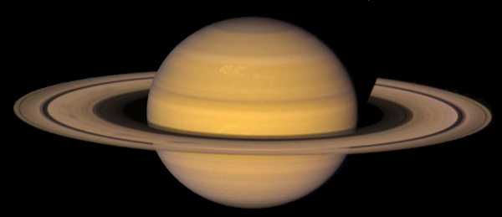
土星（行星）
行星是沿椭圆轨道上绕太阳运转的球状天体。本身不发光，反射太阳光而发亮

Slide 19
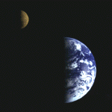
卫星是绕行星运转的质量很小的球状天体。
地球与月亮

Slide 20
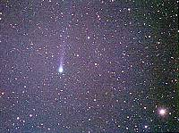
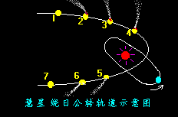
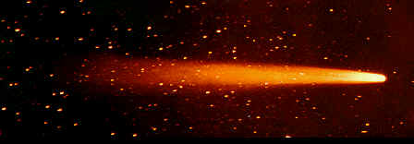
彗星绕日公转轨道示意图
彗星是在扁长轨道上绕太阳运行的一种质量较小的天体，呈云雾状的独特外貌。哈雷彗星:周期是76年
注意彗星绕日公转的方向和彗尾的变化规律？

Slide 21
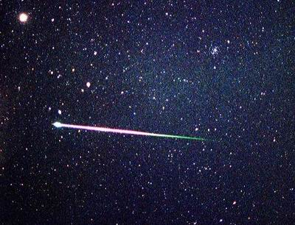
流星
流星体是行星际空间数量众多的尘粒和固体小块。
流星是指运行在星际空间的流星体（通常包括宇宙尘粒和固体块等空间物质）在接近地球时由于受到地球引力的摄动而被地球吸引，从而进入地球大气层，并与大气摩擦燃烧所产生的光迹。流星体原是围绕太阳运动的，在经过地球附近时，受地球引力的作用，改变轨道，从而进入地球大气圈

Slide 22
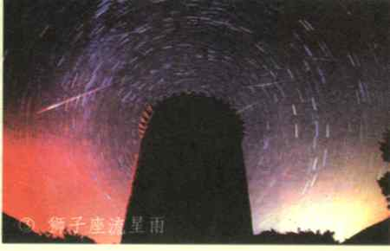
狮
子
座
流
星
雨

Slide 23

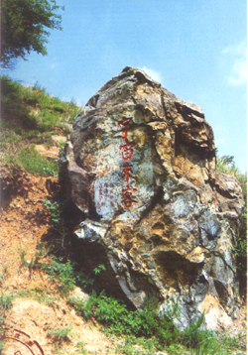
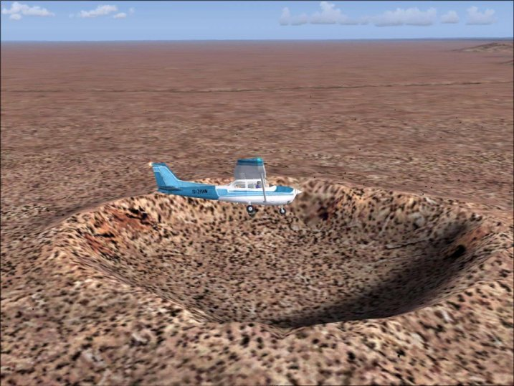
陨
石
陨石坑

Slide 24
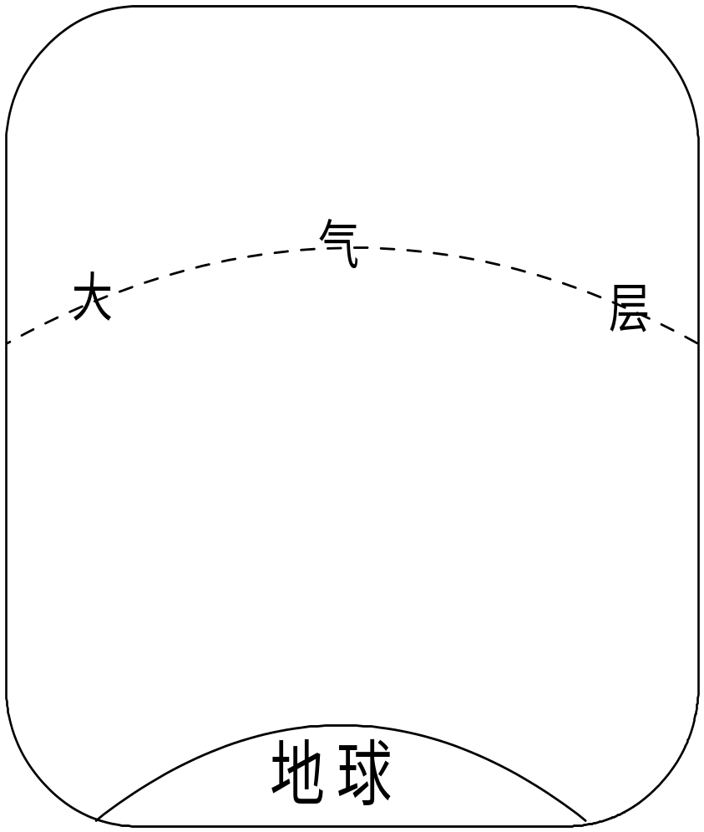

流星体
天体
流星现象
陨星

Slide 25
天体的判断：
1.是否位于地球大气层之外
2.是不是天体的某一部分，天体
的一部分不是一个天体。
3.是不是宇宙中的 物质，一些自然现象不是一个天体。

Slide 26
动动脑：下列属于天体的是？
1、流星现象
2.陨石
3.长征7号火箭

Slide 27
即时测验
下列不属于天体的是（ ）
A 人类的家园---地球
B 天空中飘动的云朵
C 轮廓模糊的星云
D 待发射的人造卫星
B
D

Slide 28
天体类型比较表
天体 | 概念 | 其它
恒星 | 由炽热气体组成，自已能发可见光的球状天体，其主要成分是氢和氮 | 温度高，自已能发光，距地球非常遥远
行星 | 沿椭圆轨道上绕太阳运转的球状天体 | 本身不发光，反射太阳光而发亮
卫星 | 绕行星运转的质量很小的球状天体 | 月球是地球唯一行星
星云 | 由气体和尘埃物质组成的呈云雾状外表的天体。其主要成分是氢 | 与恒星相比具有体积大、质量大、密度小的特点
彗星 | 在扁长轨道上绕太阳运行的一种质量较小的天体，呈云雾状的外貌 | 哈雷彗星，其公转周期为76年
流星体 | 是行星际空间数量众多的尘粒和固体小块 | 数量众多，大小不一

Slide 29
宇宙中各种天体之间有什么关系？

Slide 30
相互吸引
天体
天体系统
相互绕转

Slide 31
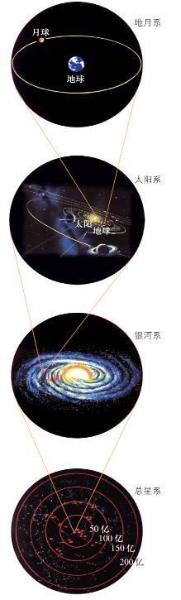
地球与月亮组成地月系，地球是地月系的中心天体。月球是地球唯一的天然卫星，也是距地球最近的天体。距离38.4万千米
太阳、行星及其卫星、小行星、彗星、流星体和行星际物质等构成太阳系。地球是距离太阳比较近的一颗行星。日地平均距离为1.5亿千米
太阳和千千万万颗恒星组成庞大的恒星集团---银河系。在宇宙中，像太阳这样的恒星有1000多亿颗。直径10万光年。太阳系与银河系距离3万光年。
在河外系以外，还有大约10亿个同银河系相类似的天体系统，天文学家称它们为河外星系。银河星系和河外星系，统称总星系。是目前知道的最高以一级天体系统。

Slide 32
天体系统的隶属关系
太阳系
银河系
总星系
地月系

Slide 33
天体系统的层次
地月系
太阳系
银河系
总
星
系
其他行星系
其他恒星系
河外星系

Slide 34
天体系统级别
可以观测到的宇宙
？
总星系
整个宇宙
可见宇宙，已知宇宙

Slide 35
天体系统级别
尝试用集合中的维恩图来表示各级天体系统
银河系
河外星系
地月系
总星系
太阳系
（已知宇宙）
整个宇宙

Slide 36
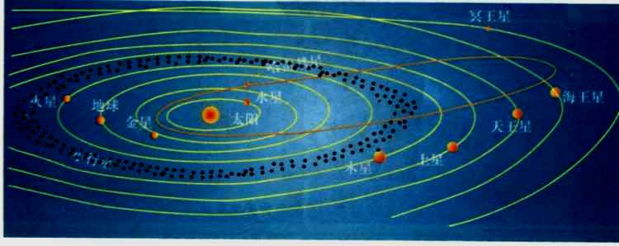
太阳系模式图
哈雷慧星
水星
火星
地球
海王星
金星
太阳
天王星
土星
小行星带
木星
水金地，火木土，天海星，由近及远绕日行

Slide 37
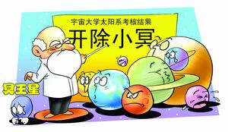
图片说明：地球（天蓝）：意外；火星（红）：愤怒；木星（橙）：无所谓；土星（青绿）：鄙视；水星（最小的）：狂笑；金星（黄）：傻了；天王星（紫蓝）：惋惜；海王星（粉红）：嚎啕大哭！！太阳（老头）：表情严肃

Slide 38
太阳系八大行星之最
1、距太阳最近的是水星，最远的是海王星
2、距地球最近的是金星，最远的是海王星
3、体积和质量最大的是木星，最小的是水星
4、平均密度最大的是地球
5、八大行星唯一逆向自转的是金星
6、自转周期最长的是金星，最短的是木星
7、八大行星中，距太阳越近，公转速度越快，公转周期越短。公转周期最长的海王星，最短的是水星。
8、卫星数目最多的是木星，没有卫星的是水星和金星。

Slide 39
八大行星运动特征
普通行星
八大行星结构特征
地球上生命存在条件
特殊行星

Slide 40
宇宙中的地球
1:写出太阳系模式图中字母所代表的行星名称，甲、乙、丙分别表示哪一类行星？在右侧的弧线上加上箭头表示公转方向。
小行星带
Ａ
Ｂ
Ｃ
Ｄ
Ｅ
Ｆ
Ｇ
Ｈ
太阳
甲
乙
丙
水、金、地、火小；木、土、天、海王
甲—类地行星；乙—巨行星；丙—远日行星；
2:八大行星绕太阳公转具有哪些共同特征？
3:请用五个词简单概括地球生命存在的条件？
同向、共面、近圆
光照、轨道、温度、大气、液态水
Notes:
工业生产过程

Slide 41
地球上有生命存在的原因
⑴太阳光照稳定（太阳没有明显变化）；
⑵地球运行轨道安全（大、小行星公转各行其道、互不干扰）；
⑶地表温度适宜（日、地距离适中，自转周期不长不短）；
⑷适合生物呼吸的大气（地球的体积和质量适中）；
⑸有液态水（地球内部热量产生水汽）。

Slide 42
学习小结
普
通
行
星
八大行星运动特征
地球
太阳系
八大行星结构特征
地球上生命存在
的条件
特
殊
行
星
天体
天体系统

Slide 43
课堂练习
C
1．下列天体系统与河外星系处于同一层次的是（ ）
A．地月系 B．太阳系
C．银河系 D．总星系
2．距离地球最近的自然天体是 ( )
A．太阳 B．月球 C．比邻星 D．牛郎星
3．地球上具有适宜生命存在的温度条件的原因是( )
A．日地距离适中
B．卫星个数适当
C．地壳运动的缓慢性和稳定性
D．地球的体积和质量适当
B
A

Slide 44
D
4.天体系统的层次，由小到大排列顺序正确的是( )
A．太阳系一银河系一地月系—总星系
B．银河系一河外星系—太阳系一总星系
C．地月系一银河系一总星系一河外星系
D．地月系一太阳系一银河系一总星系
5.与地球上存在生命无关的因素是( )
A．日地距离适中
B．昼夜交替周期不长
C．形成了适合生物呼吸的大气
D．形成了地转偏向力
D

Slide 45
6.若发现一颗与恒星的距离非常适合生命存在的行星，可推断该行星
A.自转周期与地球相同 B.可能存在液态的水
C.大气成分以氮、氧为主
D.表面有肥沃的土壤
B

Slide 46
宇宙探索知识的应用：一是联系宇宙认知、探测的发展，二是联系如“神舟”系列飞船发射、探月工程、海南文昌第四航天基地的建设、“勇气号”、“机遇号”等宇宙探测最新发展；三是联系大气层；四是联系地球运动及发射点和着陆场；五是日食、月食产生及带来的影响。高考相关知识拓展如下：
1．卫星发射基地的区位分析
(1)发射基地选址的条件
①气象条件：晴天多，阴雨天少，风速小，湿度低，有利于发射和跟踪。

Slide 47
②纬度因素：纬度低，自转线速度大，可以节省燃料和成本。
③地形因素：地形平坦开阔，有利于跟踪观测。
④海陆位置：大陆内部气象条件好，隐蔽性强，人烟稀少，安全性强；海上人类活动少，安全性强。
⑤交通条件：内外交通便利，有利于大宗物资运输。

Slide 48
⑥安全因素：出于国防安全考虑，有的建立在山区、沙漠地区，有的建立在地广人稀处。
(2)发射时间、方向和回收场地选择
发射时间：①发射时间：在一天中一般选择在晴朗无云的夜晚，主要是便于定位和跟踪观测。

Slide 49
②我国发射时间：主要选择在冬季，便于航天测控网对飞船的监控、管理、回收。我国有多艘“远望号”监测船在南半球纬度较高的海域，选择冬季是为了避开南半球恶劣的海况。
发射方向：一般与地球运动方向一致，向东发射可充分利用自转速度的作用，节约能源。
回收场地选择：我国的回收场地在内蒙古自治区中部地区。地势平坦，视野开阔，便于搜救；人烟稀少，有利于疏散人群；气候干旱，多晴朗天气， 地质条件好。

Slide 50
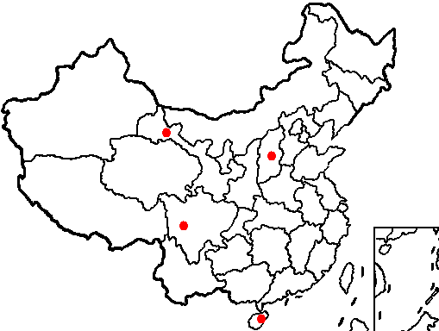
宇宙中的地球
写出图中字母所示我国已建和在建的四大航天基地名称，与其它三地相比，海南文昌发射基地有哪些区位优势？
①纬度较低，可以节省火箭燃料；②海上运输便利，适合大型火箭的运输；③海域广阔，利于火箭残骸降落，安全性好；
Ａ
Ｂ
Ｃ
Ｄ
Notes:
工业生产过程

Slide 51
宇宙中的地球
【小结】①我国的四大卫星发射中心是甘肃酒泉、山西太原、四川西昌、海南文昌（如右图所示）；航天基地建设需要考虑的条件
包括纬度位置、天气状况、地
形条件、交通条件、国防安全；
②了解日食、月食、水星
凌日、火星冲日、彗木相撞、
神舟九号、探月计划等；
③航天发射时间一般选在晴
朗无云的夜晚（我国多选在冬
季）；发射方向一般与地球运
动方向一致，即向东发射；载人航天，为保证宇航员完全，必须携带的物品有氧、水、食物、防辐射衣具。
Ａ
Ｂ
Ｃ
Ｄ
Notes:
工业生产过程

Slide 52
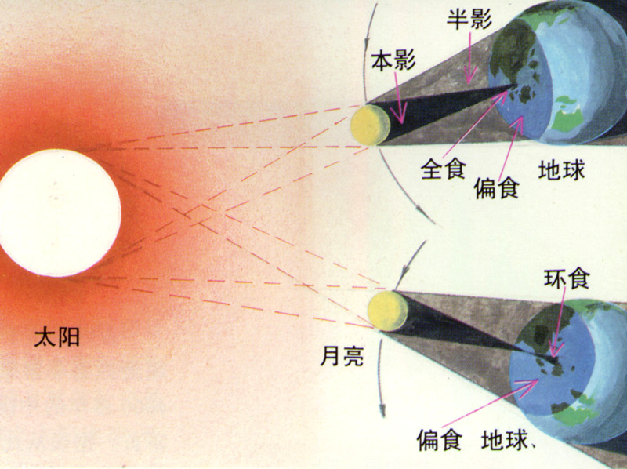
宇宙中的地球
日食
太阳、月球、地球呈一直线，月球居中
Notes:
工业生产过程

Slide 53
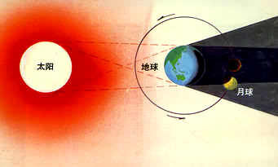
宇宙中的地球
月食
太阳、地球、月球呈一直线，地球居中
Notes:
工业生产过程

Slide 54
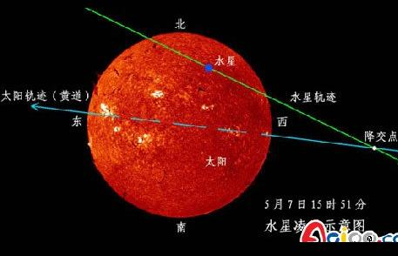
宇宙中的地球
水星凌日
太阳、水星、地球呈一直线，水星居中
Notes:
工业生产过程

Slide 55
1．(2011年广东模拟)读下表，完成(1)～(3)题。
类地行星 | 质量(地球为1） | 体积(地球为1） | 平均密度（g/ ） | 公转周期 | 自转周期
水星 | 0.05 | 0.056 | 5.46 | 87.9 d | 58.6 d
金星 | 0.82 | 0.856 | 5.26 | 224.7 d | 243 d
地球 | 1.00 | 1.000 | 5.52 | 1 a | 23 h 56 min
火星 | 0.11 | 0.150 | 3.96 | 1.9 a | 24 h 37 min

Slide 56
(1)人类首先在火星上探索地外文明的原因是地球与火星 ( )
A．质量相近 B．体积接近
C．公转周期最为接近 D．自转周期相近
(2)依据地球上生命存在的条件，要证明火星上可能有生命存在，人类必须在火星上探寻到 ( )
A．O₂存在 B．H₂O存在
C．CO₂存在 D．CH₄存在

Slide 57
(3)关于太阳系八大行星的说法，正确的是 ( )
①与地球相邻的是火星和木星 ②与地球相邻的都是类地行星 ③八大行星绕日公转的方向和周期都相同 ④木星、土星是巨行星且轨道相邻
A．①② B．③④
C．①③ D．②④

Slide 58
解析：第(1)题，由表可知，火星与地球最为接近的是自转周期。第(2)题，液态水的存在是地球生命起源和发展的重要条件之一，因此，在火星上探寻水存在是证明其存在生命的重要条件之一。第(3)题，八大行星中与地球相邻的是火星和金星，它们都是类地行星；八大行星绕日公转的方向相同，周期不同；木星、土星是巨行星且轨道相邻。
答案：(1)D (2)B (3)D

Slide 59
2、 (2011·上海高考)“我在仰望，月亮之上；有多少梦想，在自由地飞翔”。21世纪人类将进入开发月球资源，探索太空的新时代，人类的美好愿望准将变为现实。据此完成(1)～(3)题。
(1)月球的表面形态给人类深刻印象。下列因素中，影响月表形态形成的主要因素是 ( )
A．太阳的能量 B．地球的引力
C．陨石的撞击 D．太阳风侵袭

Slide 60
(2)若科学家在未来的月球表面实验室进行科学实验，其利用的月球表面特殊条件是 ( )
①弱重力 ②超高温 ③低辐射 ④高真空
A．①② B．③④
C．②③ D．①④

Slide 61
(3)月球和地球距太阳的距离差别不大，但表面环境迥然不同。其主要原因是二者的 ( )
A．质量差异 B．形态差异
C．自转差异 D．公转差异

Slide 62
[解析] 第(1)题，月球表面有很多环形山，这些环形山大多数是由陨石的撞击形成的。第(2)题，月球体积、质量较小，月球表面无大气层保护，其表面具有强辐射、高真空、弱重力和大温差的特点。第(3)题，月球表面与地球表面环境不同，主要是因为地球表面有厚厚的大气层，而月球上没有，天体的质量是影响大气层存在的关键，只有质量适宜，才能使大气以最适宜的形态存在。
[答案] (1)C (2)D (3)A

Slide 63
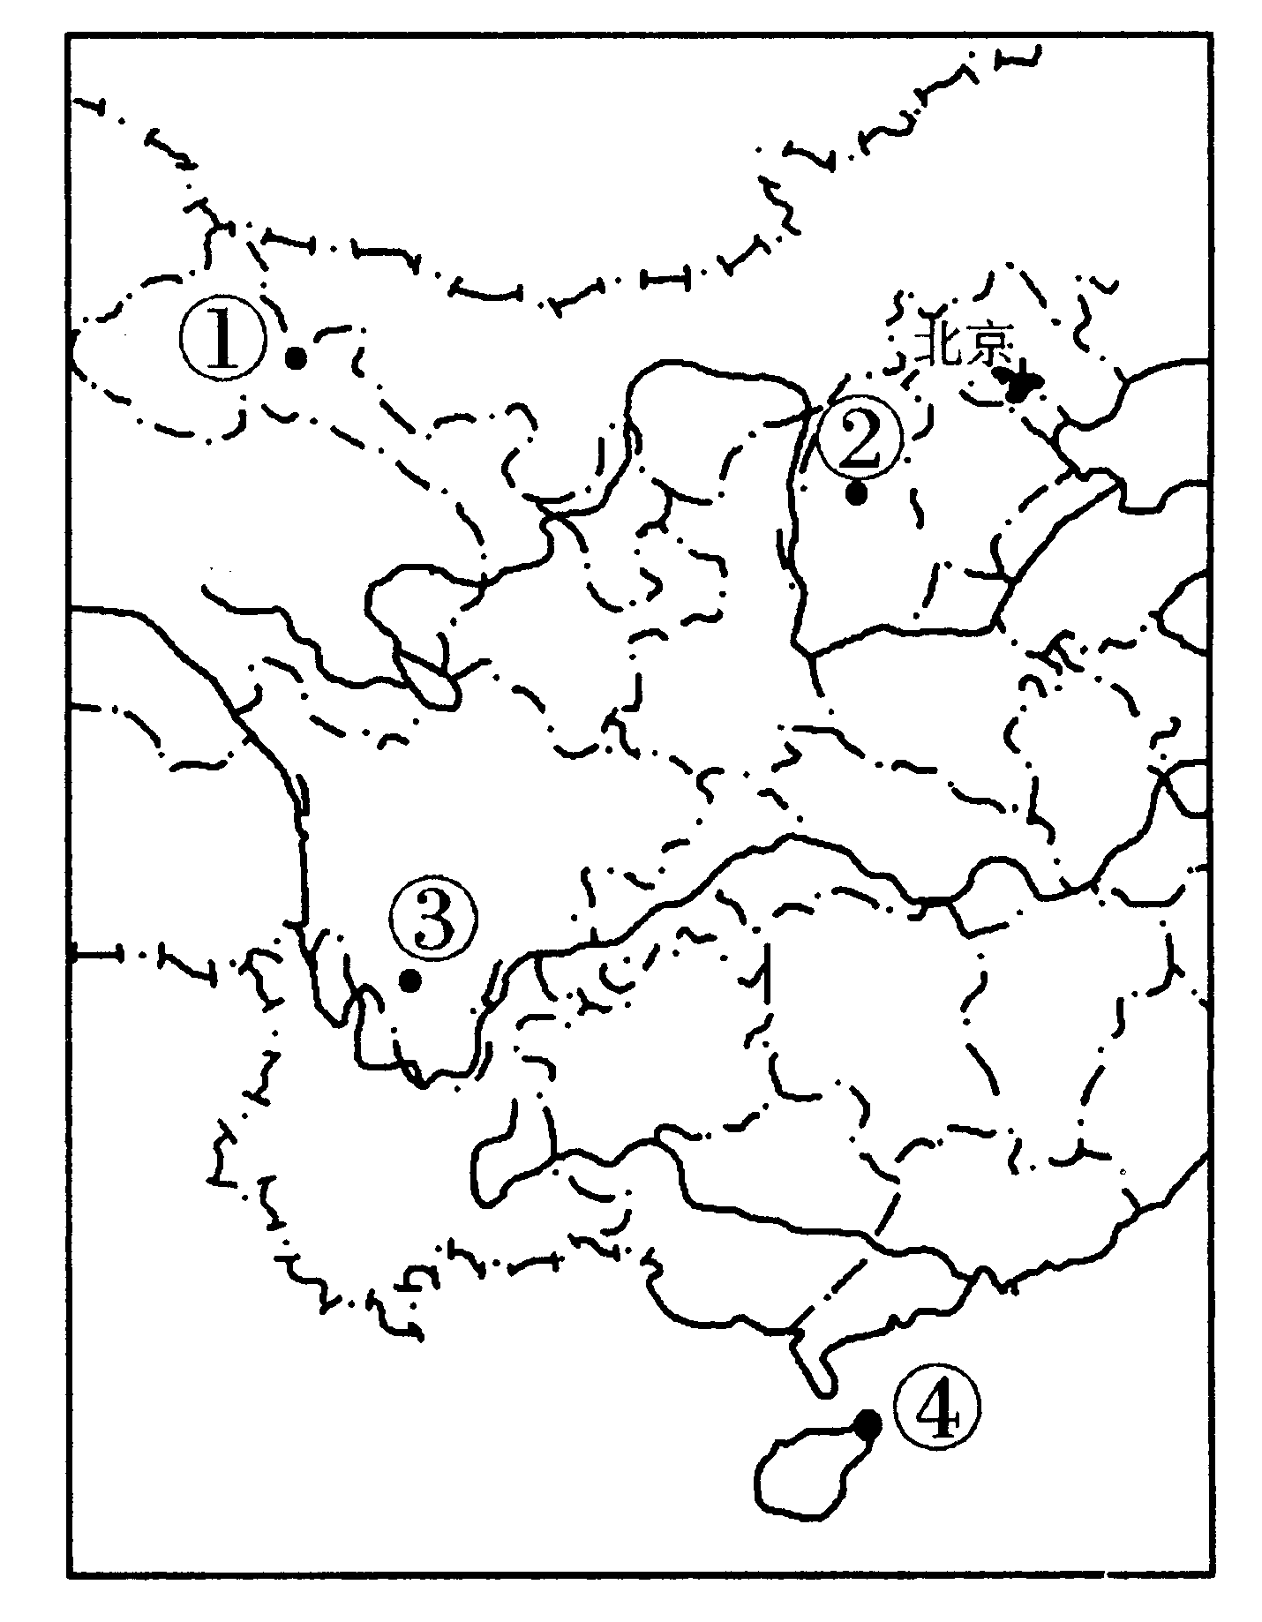
3．2010年10月1日18时59分57秒，搭载着“嫦娥二号”卫星的长征三号丙运载火箭在西昌卫星发射中心点火，19时整成功升空。在飞行后的29分53秒时，星箭分离，卫星进入轨道。下图中四地为中国重要的航天基地，读图回答⑴－⑵题。

Slide 65
(1)从发射节省能源角度考虑，最合适的地点是 ( )
A．① B．② C．③ D．④
(2)此季节对发射最有利的气象条件是 ( )
A．昼短夜长，有利于观察
B．风力较大，有利于升空
C．晴天多，对发射干扰少
D．昼夜温差大，有利于考验飞船适应外太空的情况

Slide 66
解析：(1)在四个航天基地中，④地纬度最低，发射时获得的初速度最大，可以节省能源。 (2)2010年10月1日是秋季，晴天多，能见度高，有利于观察，对发射的干扰少。
答案：(1)D (2)C

Slide 67
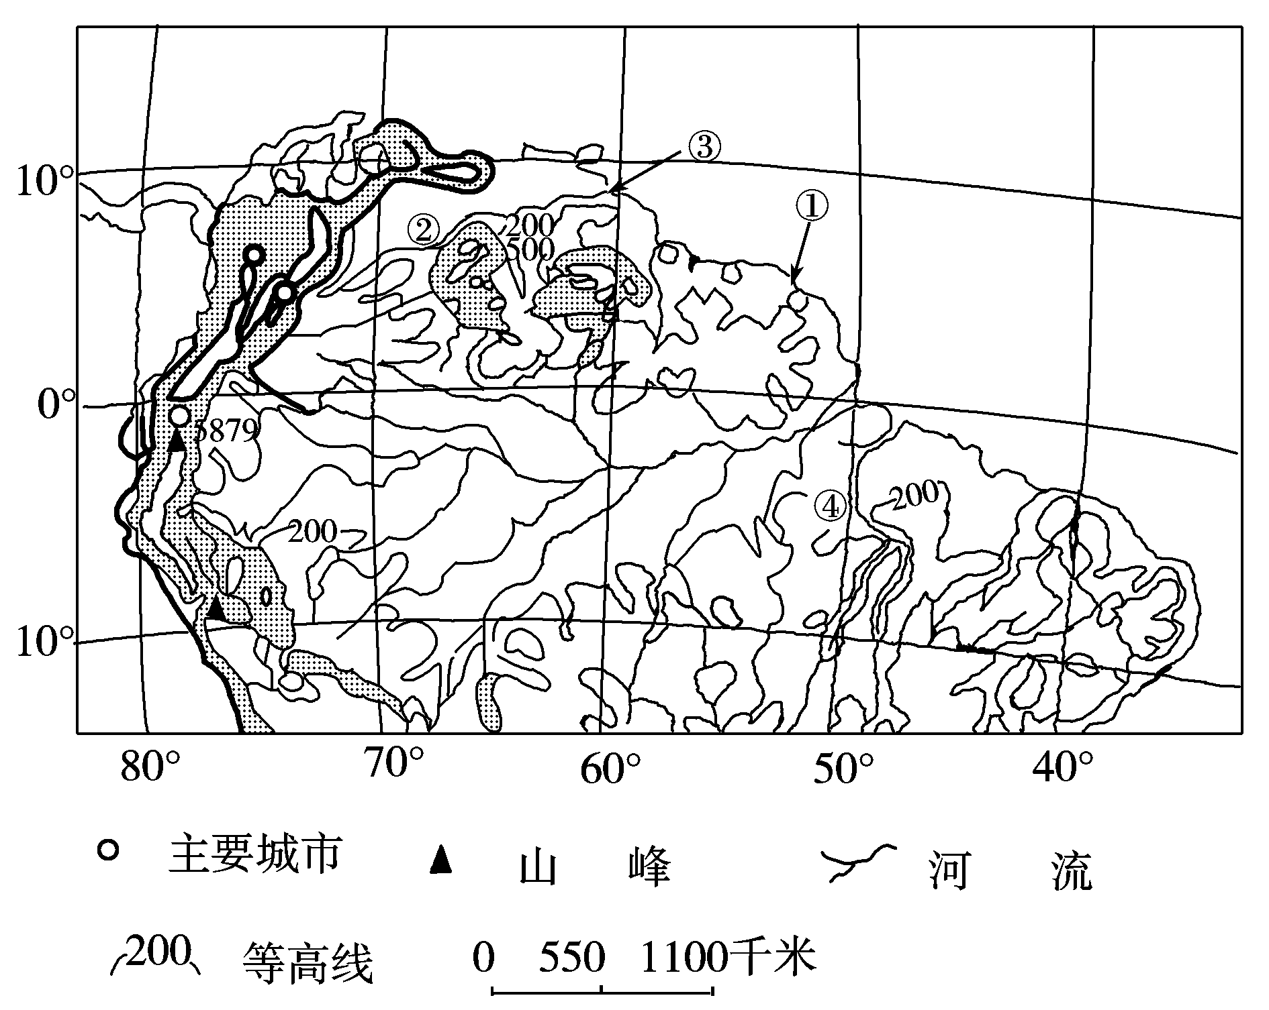
4 (2010年浙江卷)下图是世界某区域略图。读图，完成下列问题。

Slide 69
简述①地建设航天发射基地的有利条件和不利因素。
命题立意：本题通过南美洲北部区域图综合考查了航天基地建设，对读图能力、区域定位能力，分析问题能力要求较高。
思路点拨：分析该题有利条件注意从①地的纬度位置、海陆位置、地形、人口分布等角度分析。①地为热带雨林气候，阴雨天气较多，对航天发射不利。
答案：有利条件：纬度低，海运便利、地形平坦开阔、人口稀少等。不利因素：天气多变。

Slide 70
5、(2012年长沙市联考)北京时间2009年12月17日消息：据英国《每日邮报》报道，天文学家发现一颗绕昏暗恒星运转的类地行星，距地球仅40光年。它是一个热气腾腾的“水世界”，体积是地球的6倍。据推测，这个“水世界”同样拥有大气层，且75%的表面区域被水覆盖，但由于温度太高，它无法支持地球型生命的存在。结合材料回答（1～2）题。
（1）“水世界”类地行星所在的天体系统是 ( )
A．地月系 B．太阳系
C．银河系 D．河外星系
C

Slide 71
（2）．天文学家推测“水世界”类地行星无法支持地球型生命存在的主要依据是 ( )
A．该行星陆地面积狭小
B．该行星不存在大气层
C．该行星距离太阳太远
D．该行星距离恒星太近
D

